Slide 1
数据中心技术
施展
武汉光电国家实验室
2017-09-22

Slide 2
基本信息
施展 副研究员，武汉光电国家实验室，存储部，F309
课程公务 每周五上午08:30-10:00
课程主页 https://github.com/cs210-566
联系方式 zshi@hust.edu.cn 13971459597
参考书
云计算与分布式系统——从并行处理到物联网，机械工业出版社，2012
云计算——概念、技术与架构，机械工业出版社，2014
Barroso, Clidaras, and Holzle, “The Datacenter as a Computer: An Introduction to the Design of Warehouse-Scale Machines, Second Edition.”

Slide 3
课程计划
1 | 课程总体介绍 | 09-07
2 | 背景技术与基础环境概述 | 09-08
3 | 虚拟化、容器技术 | 09-14
4 |  | 09-15
5 | 虚拟化、容器编排技术 | 09-21
6 | 论文、实验讲解 | 09-22
7 | 分布式对象存储技术 | 09-28
8 | 论文、实验讲解 | 09-29
9 | 监控与管理技术 | 10-12
10 | 论文、实验讲解 | 10-13
11 | 分组讨论论文、汇报实验 | 10-19
12 |  | 10-26
13 |  | 10-27
14 |  | 11-02
15 | 完成实验，课程总结，编写报告 | 11-03
16 |  | 11-10

Slide 4
讲座内容
虚拟机集群服务质量保证
Customizable SLO and Its Near-Precise Enforcement for Storage Bandwidth[J]. ACM Transactions on Storage (TOS), 2017, 13(1): 6:1–6:25.
PSLO: enforcing the Xth percentile latency and throughput SLOs for consolidated VM storage[C]//Proceedings of the Eleventh European Conference on Computer Systems. London, United Kingdom: ACM, 2016: 1–14.

Slide 5
重温
虚拟化与容器技术，Vagrant与Docker
百机
几个小福利
Git-Tutorial
https://github.com/cs210-566/git-tutorial (https://github.com/pel-daniel/git-init @lambdabricks)
Tmux-Tutorial
https://github.com/cs210-566/tmux-tutorial (https://github.com/perlpunk/tmuxtutor @perlpunk)
Docker-Tutorial
https://github.com/cs210-566/docker-tutorial (https://github.com/osteel/docker-tutorial-2 @osteel)
Vagrant-Presentation
https://github.com/cs210-566/vagrant-presentation (https://github.com/bertvv/vagrant-presentation @bertvv)
Vagrant Tutorial
https://github.com/cs210-566/vagrant-tutorial (https://github.com/ShiZhan/ubuntu-xenial-amd64-docker-cluster ME)
往后请同学们按图索骥自己扩展学习
为师暂且帮诸君到这里

Slide 6
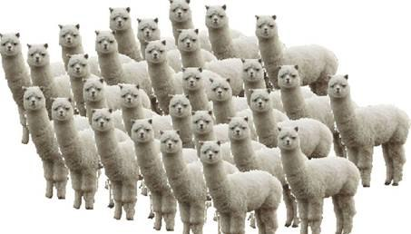
虚拟机的日常

Slide 7
虚拟机IO服务质量保证
论文简述
背景：应用与基本概念
问题：现实表现
方法：基本原则
效果：总体测试方案

Slide 8
后续内容
泛读相关论文 选篇精读
勤练实验技术 Linux, Git, SSH, Python, Vagrant, Docker …
分布式对象存储技术
背景
背景

